Slide 1





Анализ работы онлайн-школы в марте – августе 2023 года
Основные метрики по результатам привлечения клиентов и краткие выводы из их анализа

Slide 2

Задачи анализа:
01
Изучение динамики посещаемости сайта @школы
02
Изучение динамики регистраций на сайте @школы
03
Сравнение эффективности каналов привлечения клиентов @школы
04
Сравнение эффективности проведённых рекламных компаний @школы
05
Выработка рекомендаций по повышению эффективности работы @школы

Slide 3
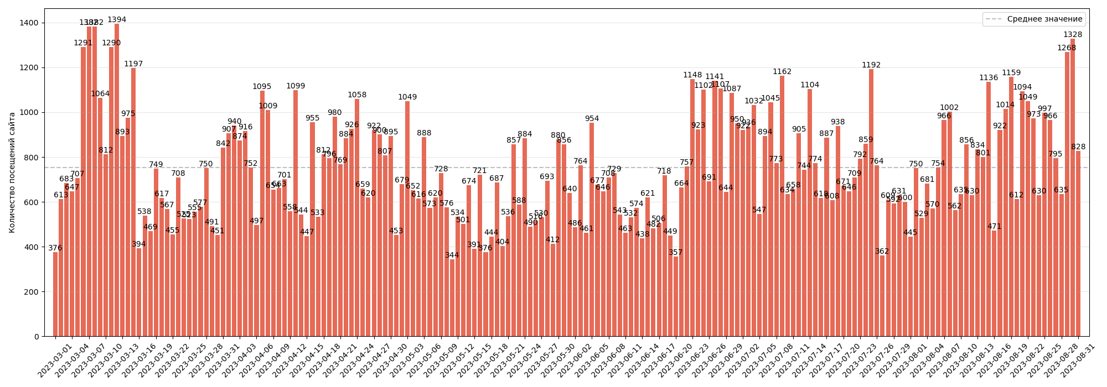
Посещаемость сайта @школы

Slide 4

Посещаемость сайта @школы
Как видно из графика значения количества посещений имеют существенный ежедневный разброс (минимальное значение - 344, максимальное значение - 1394, среднеквадратическое отклонение - 238). Однако, при этом значения достаточно равномерно распределены относительно среднего значения (среднее значение – 754, посещаемость сайта выше среднего в 44% случаев, ниже среднего – в 56% случаев).
Не прибегая к специальным вычислениям по графику можно выделить отдельные периоды более высокой посещаемости (вторая половина марта, апрель, последняя декада мая – первая декада июня, последняя декада июня – первая, вторая декады июля, август) с явными «провалами» между ними.

Slide 5
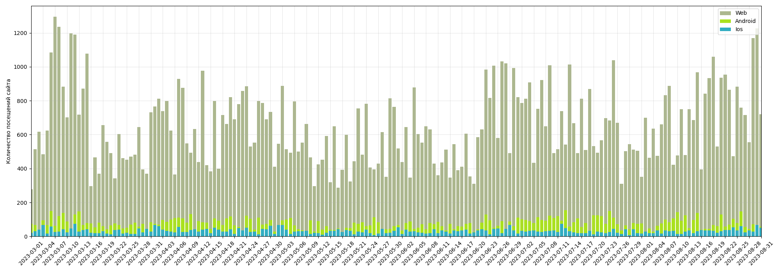
Посещаемость сайта @школы с разбивкой по платформам

Slide 6

Посещаемость сайта @школы с разбивкой по платформам
График наглядно демонстрирует, что подавляющее (более 85%) большинство посетителей переходит на сайт с платформы Web. Пользователи Android и IOS составляют в среднем около 10% и 4% соответственно. Это соотношение остаётся относительно постоянным во всём отчётном периоде.
Название платформы | Суммарное количество посещений сайта | Доля от общего числа посещений сайта, %
Web | 118927 | 85,7
Android | 13972 | 10,1
IOS | 5804 | 4,2

Slide 7
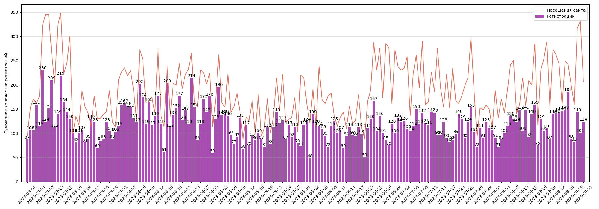
Регистрации на сайте @школы

Slide 8



Регистрации на сайте @школы
Для наглядности на визуализации вне масштаба приведён график суммарного количества посещений сайта @школы.
Количество регистраций на сайте @школы имеет существенный ежедневный разброс (минимальное значение - 48, максимальное значение - 230, среднеквадратическое отклонение - 33) и умеренно коррелирует с количеством посещений сайта (коэффициент корреляции 0,58).
По графикам видно, что количество регистраций на сайте @школы в разные периоды времени по-разному коррелирует с количеством посещений. Так, если в апреле корреляция более сильная, то в последней декаде июня – первой, второй декадах июля взрывной рост посещений сайта не влечёт за собой соответствующего повышения количества регистраций (корреляция более слабая).

Slide 9
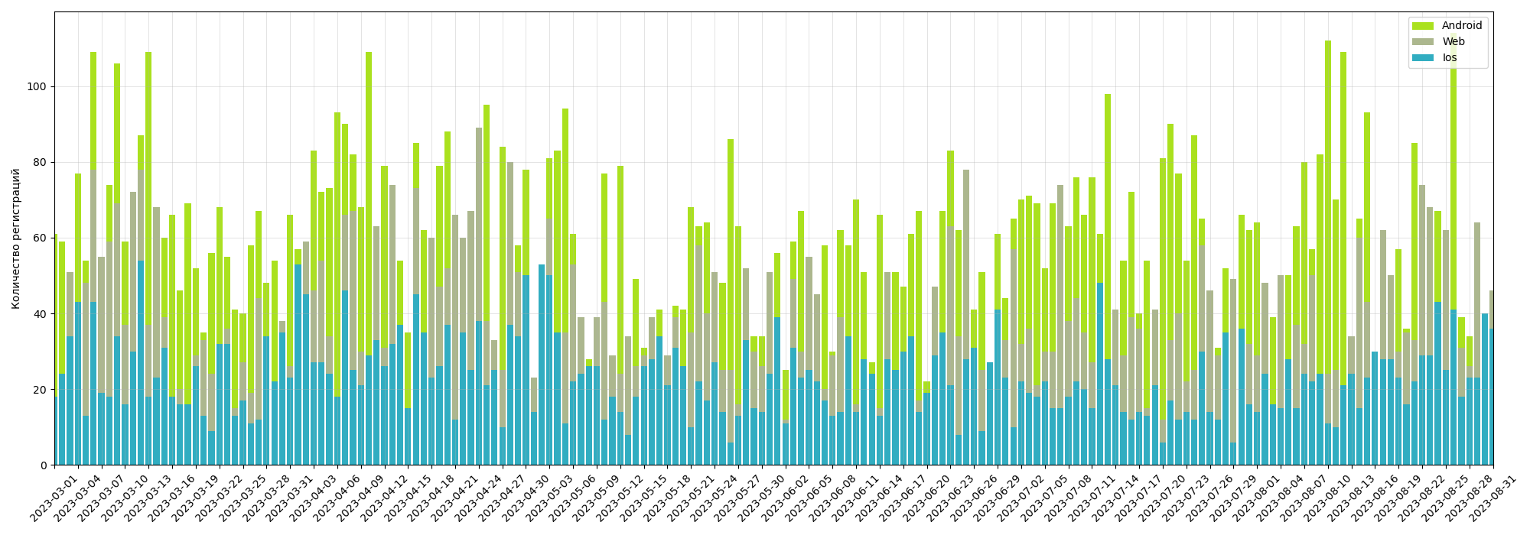
Регистрации на сайте @школы с разбивкой по платформам

Slide 10

Регистрации на сайте @школы с разбивкой по платформам
В отличие от результатов анализа посещений сайта, распределение регистраций на сайте @школы по платформам более равномерное. Практически половину регистраций производят пользователи Android (48,5%), порядка трети – пользователи Web (31,5%), оставшиеся 20% - пользователи IOS. Соотношение долей между платформами различно в течение отчётного периода.
Android
48,5%
IOS
20%
Платформа | Количество регистраций | Доля от количества регистраций на сайте, %
Web | 6877 | 31,5
Android | 10582 | 48,5
IOS | 4377 | 20,0
Web
31,5%

Slide 11
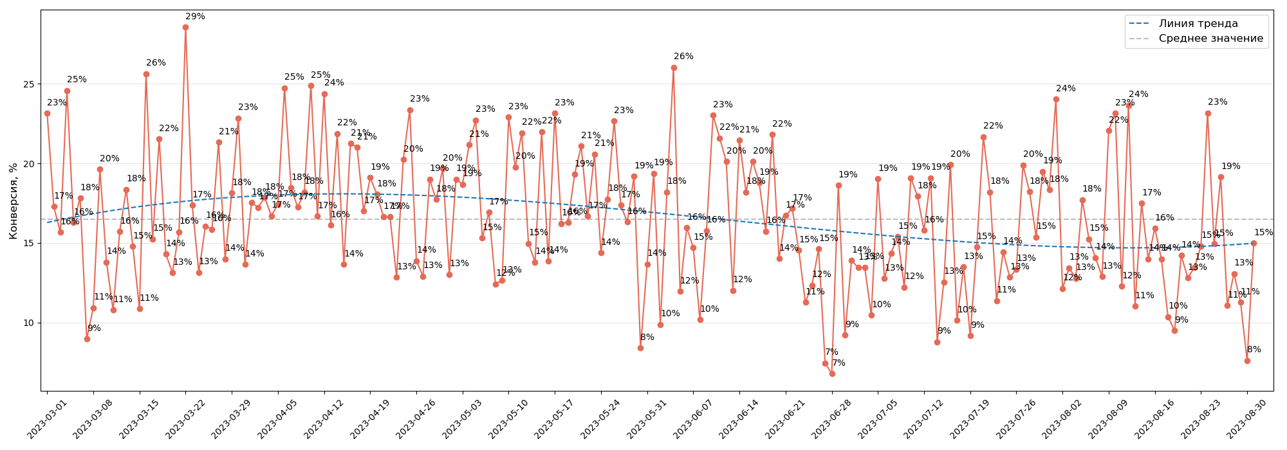
Конверсия посещений сайта @школы в регистрации

Slide 12

Конверсия
Значения конверсии суммарного количества посещений сайта в регистрации на сайте @школы имеют ежедневный разброс от минимального значения 7% до максимального значения 29% при среднем значении 17%.
Линия тренда отражает тенденции изменения значения конверсии в течение отчётного периода: рост до максимума в конце второй декады апреля и последующее плавное снижение до минимума в конце первой декады августа.

Slide 13
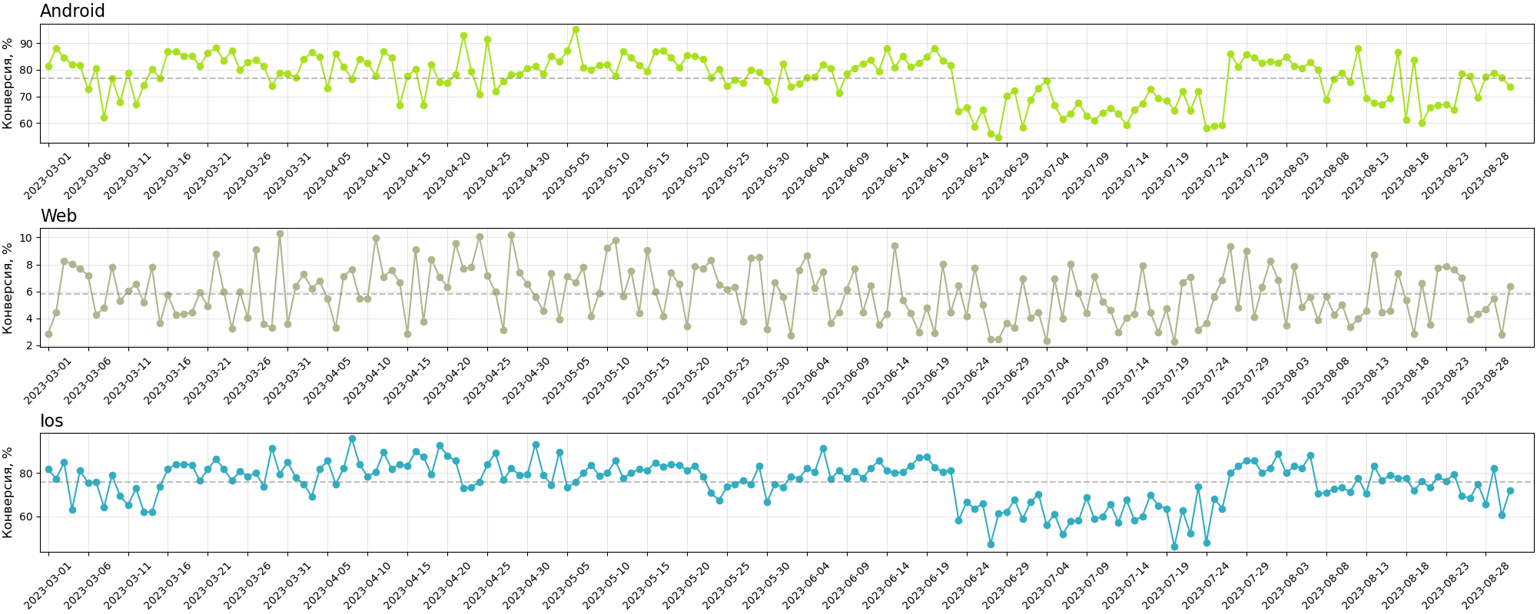
Конверсия посещений сайта @школы в регистрации с разбивкой по платформам

Slide 14



Конверсия с разбивкой по платформам
Конверсии посещений сайта @школы в регистрации пользователей Android (77%) и IOS (76%) на порядок превосходят аналогичный показатель для пользователей Web (6%).
При этом значения конверсии для Web стабильны относительно среднего значения весь отчётный период, тогда как конверсии Android и IOS имеют явный провал значений в третьей декаде июня, первой – второй декадах июля.
Android
77%
IOS
76%
Web
6%

Slide 15
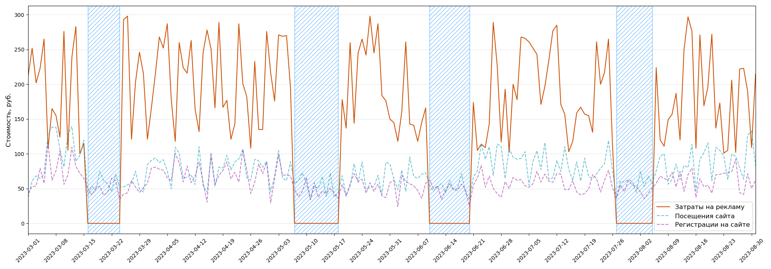
Затраты на проведение рекламных кампаний @школы

Slide 16

Затраты на проведение рекламных кампаний @школы
Затраты на проведение рекламных кампаний @школы в течение всего отчётного периода имеют ежедневный разброс от минимального значения 100 рублей до максимального значения 300 рублей в день.
Перерывы между рекламными кампаниями (на визуализации выделены штриховкой) 16 - 24 марта, 7 - 18 мая, 10 - 20 июня, 27 июля - 5 августа совпадают с показанными ранее периодами просадки посещений и регистраций на сайте (приведены на визуализации вне масштаба).

Slide 17
Проведённые рекламные кампании
01
02
03
Advanced algorithms series
01.03.2023 – 15.03.2023
Virtual reality workshop
25.03.2023 – 06.05.2023
Ui ux design drive
19.05.2023 – 09.06.2023
04
05
Women in tech symposium
21.06.2023 – 26.07.2023
Intro to python course
06.08.2023 – 17.09.2023

Slide 18

Основные данные по рекламным кампаниям @школы
Рекламная кампания | Длительность, дней | Средние расходы в день, руб.
Advanced algorithms series | 14 | 202
Virtual reality workshop | 42 | 215
Ui ux design drive | 21 | 200
Women in tech symposium | 35 | 194
Intro to python course | 42 | 194
Как видно из приведённых в таблице данных, несмотря на различную длительность проводимых рекламных кампаний, средние расходы на их проведение в день различаются незначительно (не более чем на 10% между максимальной и минимальной суммами ежедневных расходов).

Slide 19
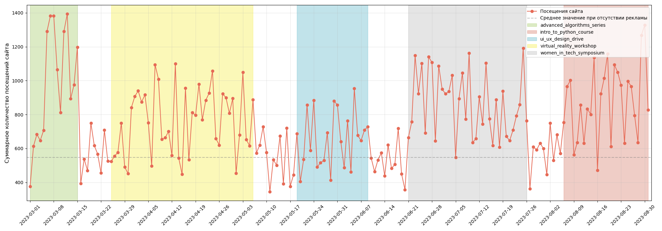
Посещения сайта @школы с учётом рекламных кампаний

Slide 20

Посещения сайта @школы с учётом рекламных кампаний
График наглядно демонстрирует рост посещаемости сайта @школы в периоды проведения рекламных кампаний по отношению к среднему количеству посещений при отсутствии рекламы. Приведя значения ежедневного количества сгенерированных дополнительных посетителей к понесённым расходам получим данные по стоимости одного дополнительного посещения. Полученные данные характеризуют эффективность рекламных кампаний с точки зрения привлечения посетителей на сайт. Рекламные кампании отсортированы по эффективности от большей к меньшей.
Рекламная кампания | Генерация дополнительных посещений | Стоимость одного дополнительного посещения, руб.
Advanced algorithms series | 434 | 0,47
Intro to python course | 335 | 0,58
Women in tech symposium | 315 | 0,61
Virtual reality workshop | 214 | 1,01
Ui ux design drive | 107 | 1,86

Slide 21
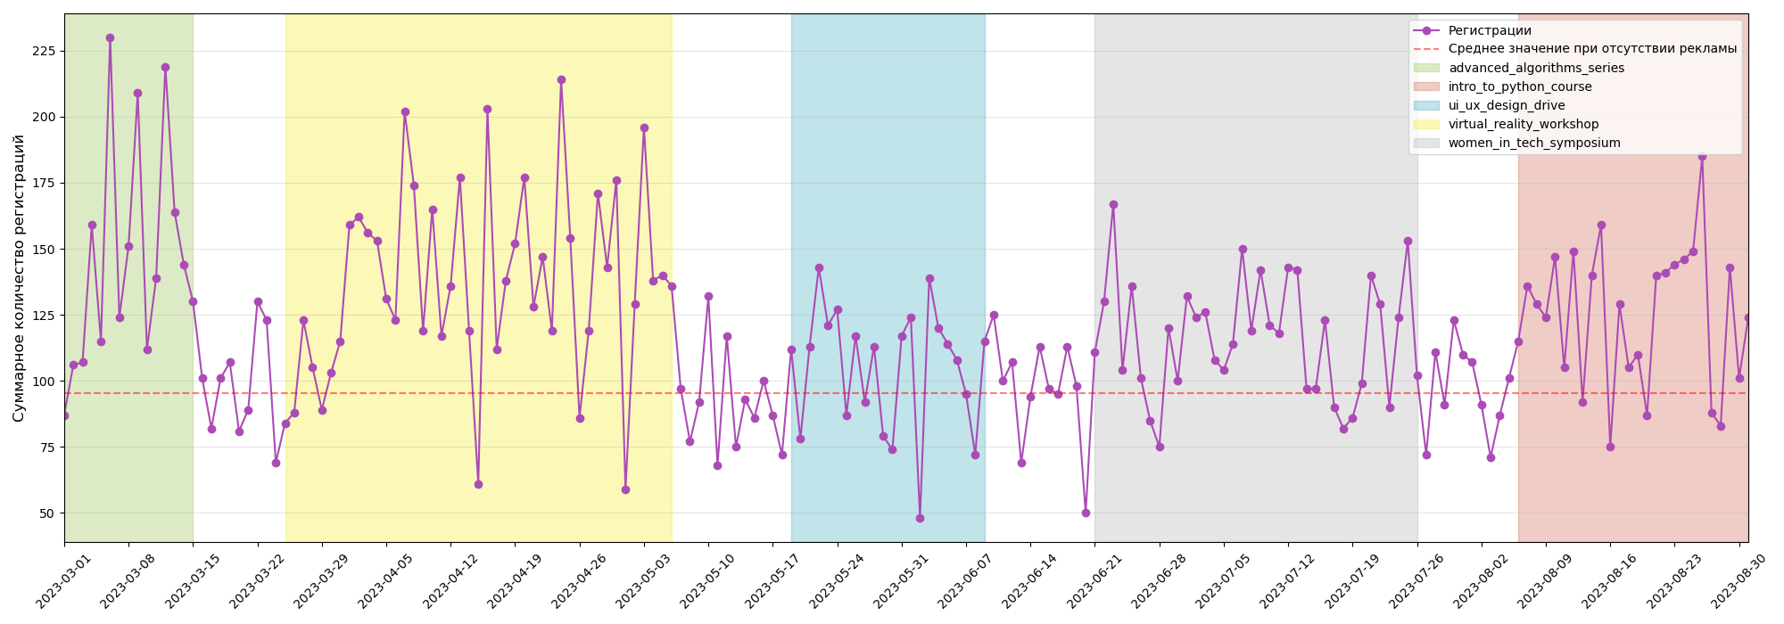
Регистрации на сайте @школы с учётом проводимых рекламных кампаний

Slide 22
Регистрации на сайте @школы с учётом рекламных кампаний
График демонстрирует рост количества регистраций на сайте @школы в периоды проведения рекламных кампаний по отношению к среднему значению количества регистраций при отсутствии рекламы. Приведя значения ежедневного количества сгенерированных дополнительных регистраций к понесённым расходам получим данные по стоимости одной дополнительной регистрации. Полученные данные характеризуют эффективность рекламных кампаний с точки зрения генерации дополнительных регистраций на сайте. Рекламные кампании отсортированы по эффективности от большей к меньшей.
Рекламная кампания | Генерация дополнительных регистраций | Стоимость одной дополнительной регистрации, руб.
Advanced algorithms series | 51 | 3,95
Virtual reality workshop | 42 | 5,14
Intro to python course | 30 | 6,56
Women in tech symposium | 21 | 9,27
Ui ux design drive | 10 | 20,93

Slide 23
Выводы по результатам анализа
01
Выделяются отдельные периоды более высокой посещаемости сайта @школы, которые совпадают по времени с проведением рекламных кампаний, и явные «провалы» между ними. Большинство посетителей переходит на сайт @школы с платформы Web, пользователи Android и IOS составляют в сумме не более 15%.
02
Количество регистраций на сайте @школы умеренно коррелирует с количеством посещений, однако степень корреляции различна в разные моменты времени. Это свидетельствует о влиянии на количество регистраций других факторов (эффективности рекламы, сезонности и т.п.). Практически половину регистраций на сайт @школы производят пользователи Android, порядка трети – пользователи Web, оставшиеся 20% - пользователи IOS.
03
Конверсия посещений сайта @школы в регистрации пользователей Android и IOS на порядок превосходит аналогичный показатель для пользователей Web.
04
Среди проведённых рекламных кампаний наибольшую эффективность продемонстрировала Advanced algorithms series, наименьшую со значительным отставанием – Ui ux design drive.
05
В период проведения рекламной кампании Women in tech symposium отмечается явный провал значений конверсии на Android и IOS. Возможными причинами этого может быть, как неудачное решение по продвижению на мобильных платформах, так и технические проблемы с регистрацией пользователей на них.

Slide 24
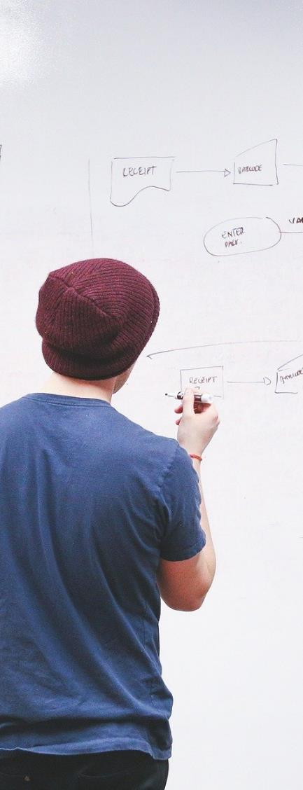

Рекомендации по повышению эффективности работы @школы
Сконцентрировать усилия на повышении конверсии в Web. Спланировать проведение рекламных кампаний, ориентированных на эту платформу.
Проанализировать неудачные рекламные кампании, выявить причины их низкой эффективности и учесть результаты анализа в дальнейшей работе.
Выявить и устранить причину провалов конверсии на мобильных платформах в период проведения рекламной кампании Women in tech symposium.

Slide 25

Спасибо
Михаил Осторожный
502-555-0152
michael@onlinе_scool.com
www.online_scool.com

